Slide 1
http://www.xtec.cat/~mplanel4/disseny/corporativa/logo.htm

Slide 2
Fonaments del Disseny Gràfic.
El logotip*
Perquè un logotip resulti congruent i exitós, ha d’estar dissenyat conforme al principi fonamental del disseny on «menys és més». Dita simplicitat permet que sigui:
-Llegible – fins a la mida més petita.
-Escalable - a qualsevol mida requerida.
-Reproduïble - sense restriccions materials.
-Distingible - tant en positiu com en negatiu.
-Memorable - que impacti i no s’oblidi.

Slide 3
*Diferència entre Logotip i marca: errors habituals
Hi ha dos termes en disseny que, encara que a priori semblen senzills, resulten confusos. Ens referim a ‘marca’ i ‘logotip’ perquè, què implica cadascun d’ells? Creiem que les diferències entre tots dos són importants i que és fonamental conèixer-les, així que esperem que aquesta nota us ajudi.
D’una banda, s’entén per marca tot el conjunt de qualitats i actius d’una companyia, és a dir, el tangible –equip, seus, serveis, productes, etc…– i intangibles –personalitat, valors, filosofia, etc.–. La marca, per tant, és un tot, un conjunt d’elements que va més enllà la representació visual de la marca. D’altra banda el logotip es refereix a aquesta representació visual de la marca. El logotip és la màxima expressió de la identitat visual corporativa i forma part de la marca però no ho és per si mateixa.
Tal com us expliquem, existeixen diversos models de disseny de logotips però l’únic model que admet aquesta accepció són els ‘Word marks’. I, per referir-nos a la resta de models, hauríem d’utilitzar els termes monogrames, isotips i imagotips depenent del tipus de disseny que presentin.

Slide 4
Quants tipus de logotips existeixen?
Quins tipus de logotips existeixen?
Tot i que existeixen determinades contradiccions envers als tipus de logotips i la seva classificació podem afirmar que la història del disseny ens mostra que, en resum, hi ha cinc tipus de dissenys de logotips. És important i útil coneixe’ls perquè aquest tipus d’informació ens ajuda a entendre el passat i el present del disseny gràfic, la identitat corporativa i la identitat visual.

Slide 5
·Els isotips: apostar per un símbol
L’isotip és el primer model de marca que podem trobar. Isotip és el que té com a protagonista un símbol o una imatge abstracta o pictòrica que evoca un concepte.
Està demostrat que la nostra ment recorda millor les coses senzilles i les formes simples. Per tant, si el disseny del símbol d’una companyia reuneix aquestes característiques, s’assegura que aquesta marca sigui recordada en el temps i habiti en la memòria col·lectiva ja que els símbols ajuden a sintetitzar la filosofia de la companyia en un plànol metafòric i a comunicar l’essència de la marca.
Grans companyies aposten pels isotips, ja sigui amb símbols abstractes com HSBC i Chase o amb símbols pictòrics com la corporació petroquímica Shell que, des de 1900, ha utilitzat una petxina com a símbol de l’empresa. La identitat de Shell forma part de la història del ‘branding’ i la identitat visual però altres companyies també poden exemplificar aquest model com Apple i la seva poma o Mercedes Benz i el seu estel.

Slide 6
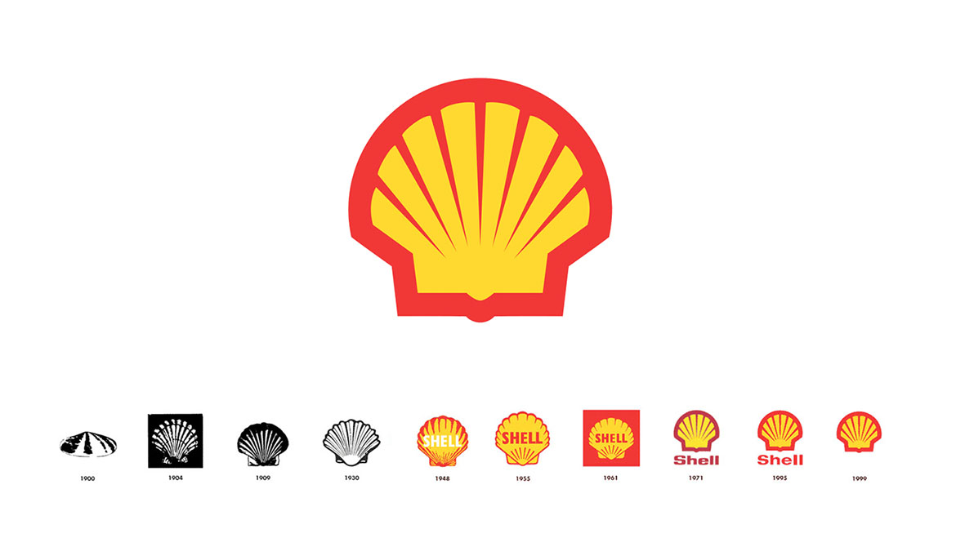
La petxina de Shell va néixer en 1900 i en la seva llarga vida ha sofert diversos processos de millora i redissenys, passant dels estils inicials realistes a altres figuratius, sintètics i contemporanis.

Slide 7
·‘Letter marks’ o monogrames: les inicials com a protagonistes
Un altre model són els denominats ‘letter marks’ que es podrien traduir com a monogrames. Els monogrames consisteixen en símbols que neixen d’una o dues lletres, generalment de les inicials de la marca. Aquest model de logotip és habitual en l’univers de la moda i el luxe ja que, integrar el monograma en els seus productes és un valor afegit. Bons exemples d’aquest model són Chanel (CC), Louis Vuitton (LV) o Yves Saint Laurent (YSL).

Slide 8
Però els monogrames també els usen companyies d’altres sectors. Un exemple és General Electric i el seu monograma GE i Hewlett-Packard que des dels seus inicis ha usat les inicials HP.
Els monogrames per identificar les cases de moda són habituals com també ho és portar-los als accessoris i convertir-los en protagonistes dels seus dissenys.

Slide 9
·‘Word marks’ o logos de paraules: només text
Denominem ‘Word marks’ a aquells que es construeixen exclusivament amb text. En aquests casos, els caràcters que les conformen tenen trets peculiars que potencien la seva personalitat. Les ‘Word marks’ –que també es coneixen com a logotips– no presenten símbol, de manera que el pes del disseny del logotip recau en el conjunt de les lletres que componen el nom de l’empresa. En aquests models, el color és fonamental ja que ajuda a concretar el disseny i, encara que hi ha molts exemples que ens ajuden a explicar aquest cas, nosaltres triem el nou logotip de The Metropolitan Museum of Art i IBM per ser, també, una de les marques més estudiades de la història de la identitat visual.

Slide 10
The MET i IBM són exemples del present i el passat de la identitat visual corporativa. Tots dos tenen caràcters especials i una personalitat pròpia que resulta fàcil de reconèixer i d’associar amb allò que representen.

Slide 11
·Imagotip: un model combinat
L’últim model que existeix és el de marques combinades o, el que és el mateix, un logotip de text –’Word mark’– i un símbol. Aquest tipus de dissenys, que es coneixen com imagotips, ajuden a crear marques dinàmiques i aporten flexibilitat ja que és possible usar els dos elements per separat o units. Dos excel·lents exemples d’aquest model són Nike i Audi. Tots dos tenen un disseny similar ja que presenten un símbol protagonista i un ‘word mark’ senzill però amb personalitat.
Conclusions
Encara que hem resumit l’àmplia història de la identitat visual amb aquests quatre models, estem convençuts que, a dia d’avui, aquesta història se segueix escrivint en cada estudi de disseny. Les necessitats de cada client requereixen creativitat i solucions pràctiques i el disseny és una eina viva que ha d’adaptar-se, créixer i canviar per adaptar-se a elles.

Slide 12
·Isologo: difícil de diferenciar
Els isologos tenen un concepte similar als imagotips, estan composats de text i imatge, però es diferencien dels imagotips en que el text i la imatge estan units i compilats en una sola imatge, i si separem el text de la imatge, la marca perd el seu concepte, no es pot identificar clarament.

Slide 13
Utah Jazz. Logotips primaris.
1979/80 – 1995/96

Slide 14
1996/97 – 2003/04

Slide 15
2004/05– 2009/10

Slide 16
2010/11– 2015/16

Slide 17
2016/17 – Present

Slide 18
Utah Jazz. Logotips alternatius.
1979/80 - 1995/96

Slide 19
1996/97-2003/04

Slide 20
1996/1997 – 2003/04

Slide 21
2004/05 – 2007/08

Slide 22
2004/05 – 2009/10

Slide 23
2008/09 – 2009/10

Slide 24
2010/11 – 2015/16

Slide 25
2010/11 – 2015/16

Slide 26
2010/11 – 2015/16

Slide 27
2016/17 - Pres

Slide 28
2016/17 - Pres

Slide 29
2016/17 - Pres

Slide 30
2016/17 - Pres

Slide 31
Utah Jazz. Logotips tipogràfics.
1996/97 – 2003/04

Slide 32
2004/05 – 2009/10

Slide 33
2004/05 – 2009/10

Slide 34
2006/07 – 2009/10

Slide 35
2010/11 – 2015/16

Slide 36
2010/11 – 2015/16

Slide 37
2010/11 – 2015/16

Slide 38
Seattle Supersonics. Logotips primaris.
1967/68 – 1969/70

Slide 39
1970/71

Slide 40
1971/72 – 1974/75

Slide 41
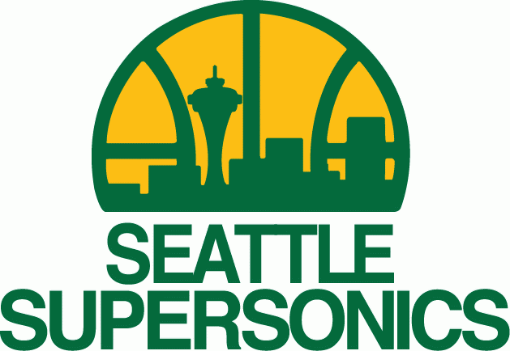
1975/76 – 1994/95

Slide 42
1995/96 – 2000/01

Slide 43
2001/02 – 2007/08

Slide 44
Seattle Supersonics. Logotips alternatius.
1995/96 – 2000/01

Slide 45
2001/02 – 2007/08

Slide 46
2001/02 – 2007/08

Slide 47
2001/02 – 2007/08

Slide 48
1994/95 – 2000/01

Slide 49
2001/02 – 2007/08

Slide 50
2001/02 – 2007/08

Slide 51
2001/02 – 2007/08

Slide 52
https://www.youtube.com/watch?v=OuqxuXG-zkA

Slide 53
Cleveland Indians. Logotips primaris.
1915 - 1920

Slide 54
1921 - 1927

Slide 55
1928

Slide 56
1929 - 1932

Slide 57
1933 - 1938

Slide 58
1939 - 1945

Slide 59
1946 - 1947

Slide 60
1948

Slide 61
1949 - 1972

Slide 62
1973 - 1978

Slide 63
1979 - 1985

Slide 64
1986 - 2013

Slide 65
2014 - Present

Slide 66
Cleveland Indians. Logotips alternatius.
1947 - 1950

Slide 67
1949 - 1955

Slide 68
1951 - 1962

Slide 69
1973 - 1978

Slide 70
1979 - 1985

Slide 71
2002 - 2007

Slide 72
2014 - Present

Slide 77
http://www.sportslogos.net/logos/list_by_team/57/Cleveland_Indians/
https://www.youtube.com/watch?v=OuqxuXG-zkA
http://www.sportslogos.net/logos/list_by_team/232/Minnesota_Timberwolves/

Slide 78
Activitat 1
PROPOSTA DE REALITZACIÓ DE SÍNTESI D'INICIALS
Feu un logotip ‘Letter marks’ a partir de la síntesi d'inicials del vostre nom i cognoms. Temptegeu totes les possibilitats combinatòries i varieu el tipus de lletres per a enriquir l'experimentació: Algunes de les estratègies que podeu provar:
-Enganxar les cues de les lletres -Unir-les a partir d'una part d'una d'elles -Unir-les incorporant-hi un altre elements -Variar la seva col·locació i orientació -Jugar amb tres tipus de lletres diferents -Sobreposar-les ...
PRESENTACIÓ
A part de lliurar tots els esbossos i proves realitzades, el disseny definitiu s'ha de presentar seguint aquestes especificacions: Heu de presentar un llibret de dues fulles (una cartolina doblegada) amb el següent contingut: -Al davant del llibret hi ha d'anar el logotip -A dins en un costat hi heu de col·locar un sobre que dugui imprès el vostre logotip, el nom i la vostra adreça. -A dins la carta hi heu de col·locar un paper de carta, ja doblegat, imprès amb el logotip, el vostre nom i les vostres dades. -A dins però a l'altre costat una targeta de presentació amb el vostre logotip, nom i dades. El logotip es pot escanejar i imprimir en el sobre la targeta i el paper de carta i sobre el llibret, o bé podeu reproduir-lo manualment.

Slide 79
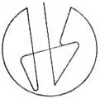
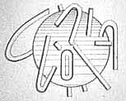
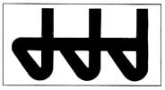
EXEMPLES DE TREBALLS
1. Joan Trias Serradesantferm.
2. Glòria.
3. Xavier Coll Ros.
4. Jordi Juanola Juncà.
5. Joan Freixa Illes.
6. Francesc Planella Domènech.

Slide 80
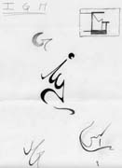
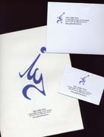
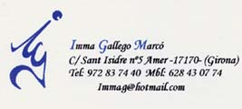
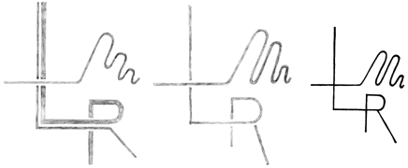
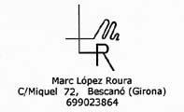
7. Imma Gallego Marcó
8. Marc López Roura

Slide 81
Activitat 2

Slide 82
Activitat 3

Slide 83
Activitat 4

Slide 84
Projecte Disseny Gràfic
Aquest projecte de disseny gràfic consisteix en realitzar una sèrie de dissenys de diferents tipus de logotips. Abans d’entrar a la fase del disseny, hauràs de pensar en el nom d’un equip fictici, aquest equip pot ser de qualsevol esport de la teva preferència, bàsquet, rugbi, futbol americà, futbol, handbol, etc. Un cop triat el nom pensa que hauràs de definir una proposta per a cada tipus de logotip estudiat anteriorment.
·Disseny d’un Isotip.
·Disseny de ‘Letter Marks’.
·Disseny de ‘Wordmarks’.
·Disseny d’un Imagotip.
·Disseny d’un Isologo.
·Disseny del Banderí.

Slide 85
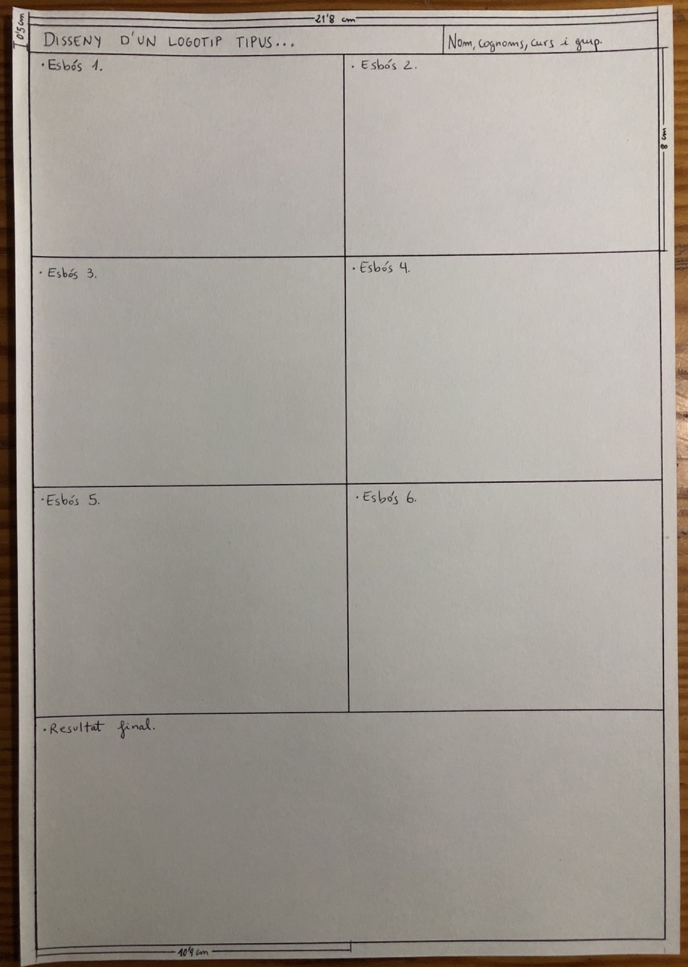
Plantilla disseny tipus logotips

Slide 86
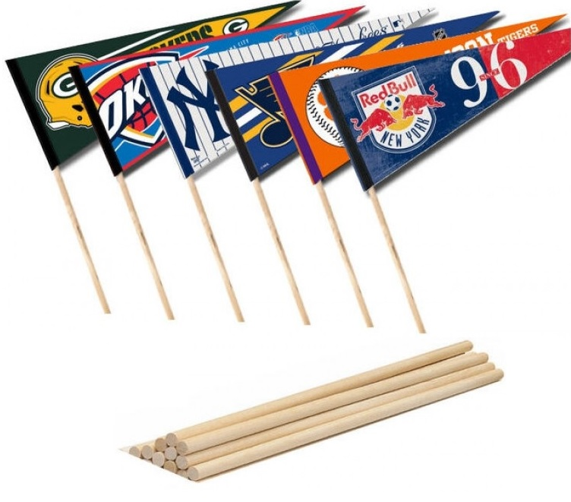
Activitat final: Disseny d’un banderí
En aquesta activitat hauràs de realitzar el disseny d’un banderí per a aquest equip fictici (bàsquet, rugbi, futbol americà, futbol, etc.). Hauràs de seleccionar un dels tipus dels logotips estudiats anteriorment i realitzar el logotip que formarà part d’aquest banderí, pots buscar referències que et puguin ser d’ajut, no oblidis de realitzar esbossos que t’ajudin a definir la proposta final del disseny. L’aplicació del color ha de ser amb pintures i s’han de repassar
els contorns amb retoladors negres
de punta fina.
Materials: Folis DIN-A4 (Realització
esbossos), cartolines DIN-A2 (Producte
final), llapis HB, goma, maquineta,
pintures, pinzells, retoladors negres
punta fina i mànecs cilíndrics de fusta.

Slide 87
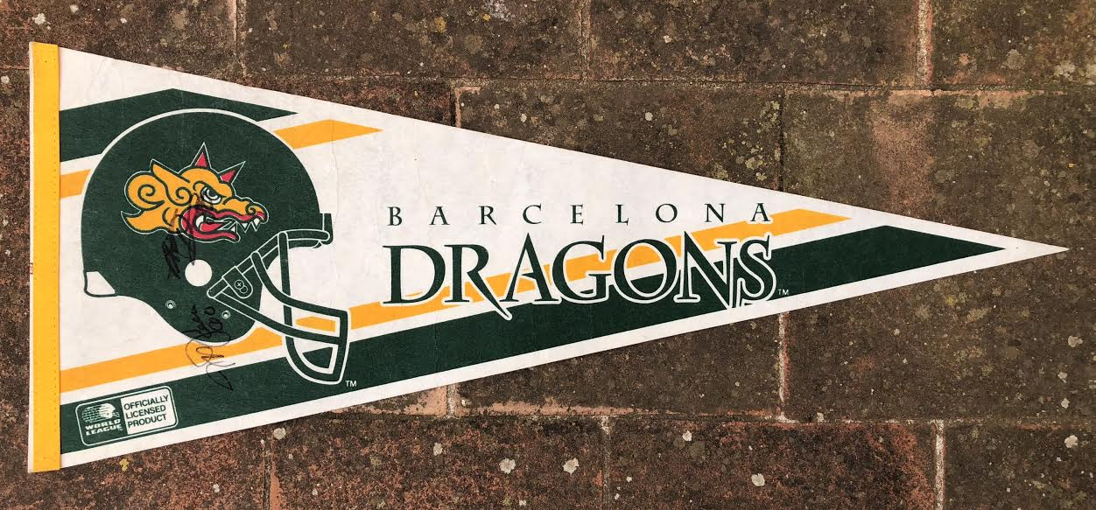
Alguns exemples de banderins:
Banderí Barcelona Dragons. Wincraft /USA, 1995.

Slide 88
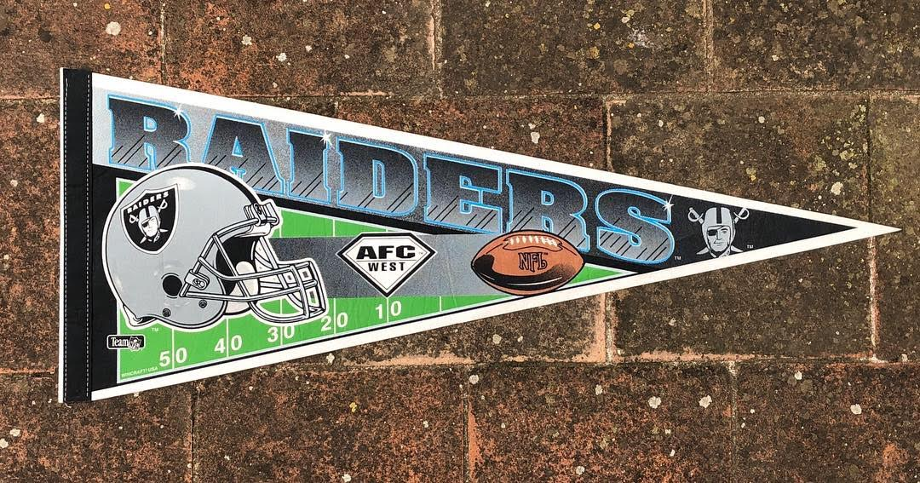
Banderí Oakland Raiders. Wincraft /USA, 1995.

Slide 89
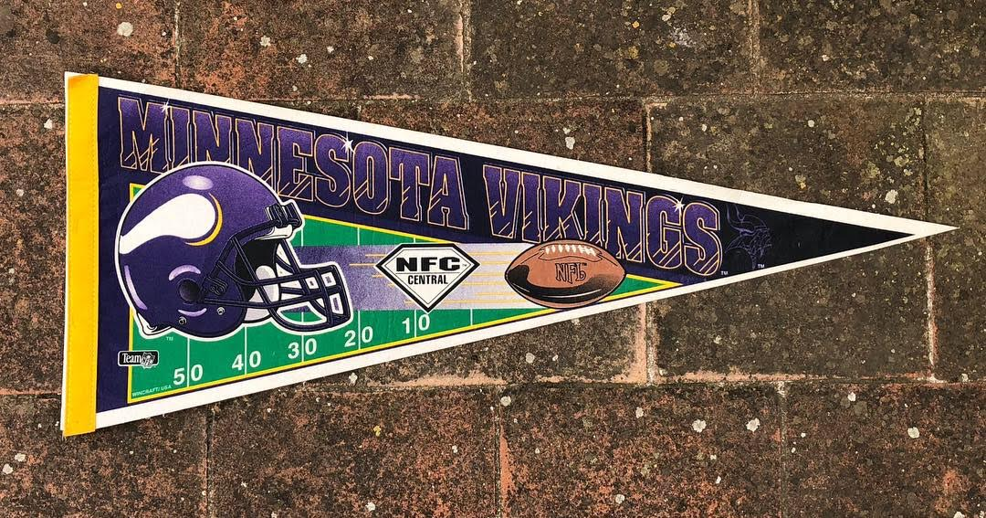
Banderí Minnesota Vikings. Wincraft /USA, 1995.

Slide 90
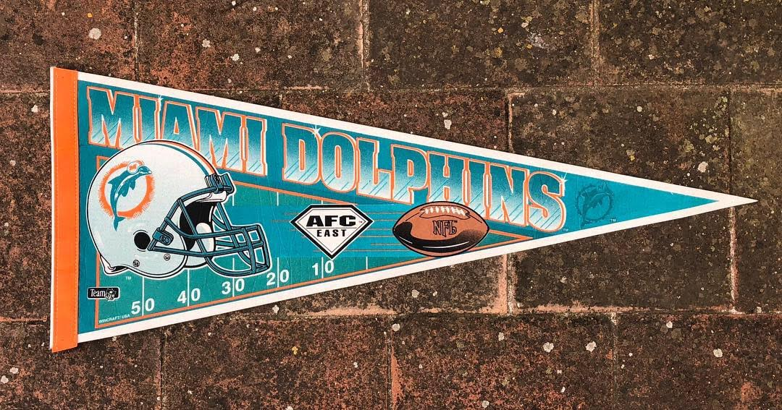
Banderí Miami Dolphins. Wincraft /USA, 1995.

Slide 91
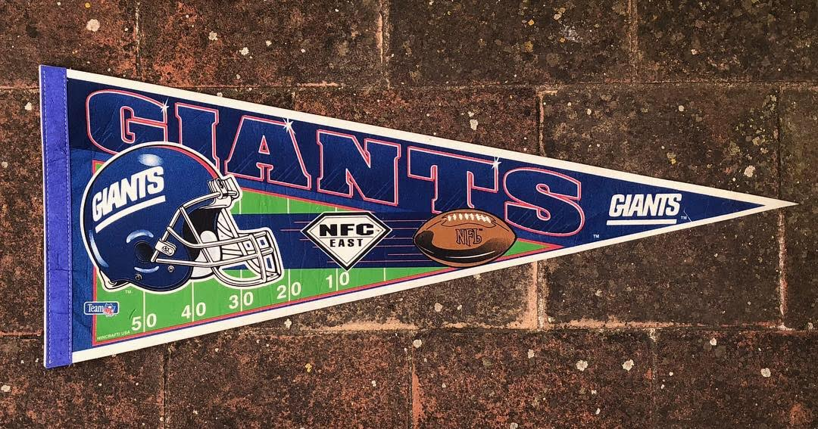
Banderí New York Giants. Wincraft /USA, 1995.

Slide 92
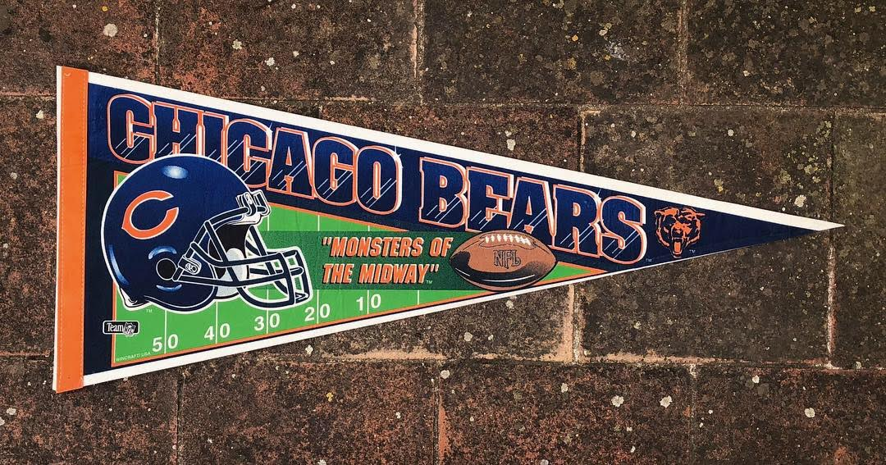
Banderí Chicago Bears. Wincraft /USA, 1995.

Slide 93
Barcelona Dragons. Logotip tipus isotip.

Slide 94
Barcelona Dragons. Logotip tipus ‘Word Marks’.

Slide 95
Banderí Barcelona Dragons. Wincraft /USA, 1995.
Disseny realitzat a partir d’un logotip tipus isotip i un logotip tipus ‘Word Marks’.

